Slide 1

§4 Реалізація булевих функцій формулами, пріоритет операцій.

Slide 2
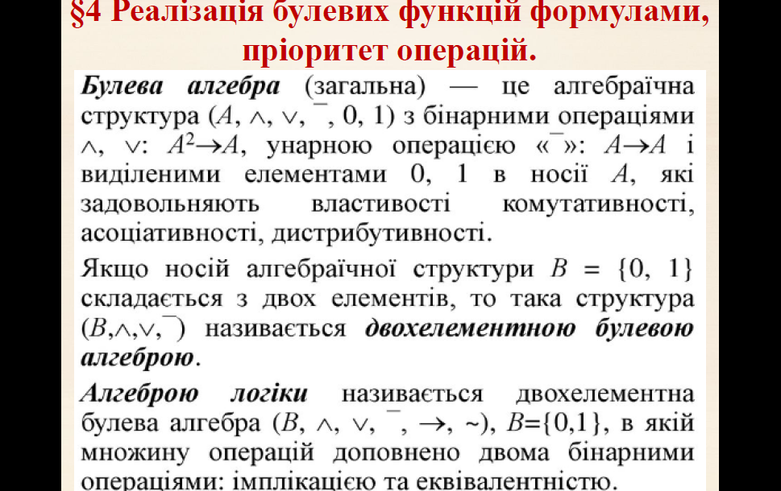

Slide 3
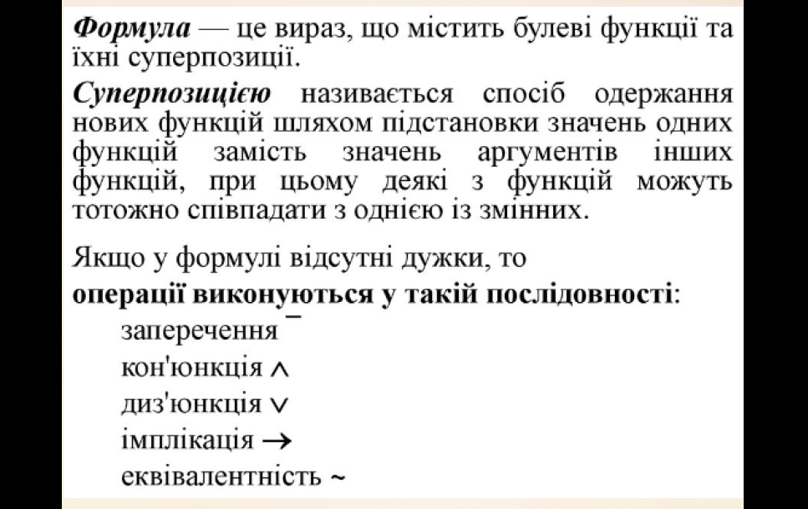

Slide 4
Означення . Нехай F – довільна формула. Тоді формули, що
використовувалися для її побудови, називаються підформулами формули F.
Принцип суперпозиції
Функцію, що відповідає формулі F, називають суперпозицією функцій з множини функцій, а процес здобуття функції з множини
функцій – операцією суперпозиції.
Приклад. Функція F1 = (((х1х2)+х1)+ х2 ) будується за три кроки (табл.6):
• (х1х2)
• ((х1х2)+х1)
• (((х1х2)+х1)+ х2) =F1

Slide 5
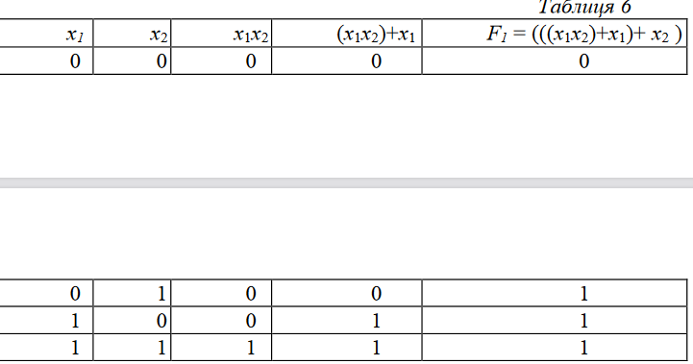

Slide 6
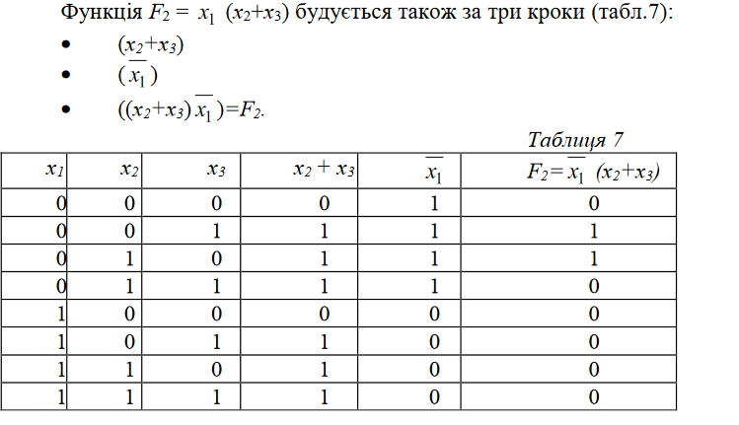

Slide 7
При складанні логічного висловлення із простих використовується
принцип суперпозиції, тобто підстановка у функцію замість її аргументу інших функцій. Замість будь-якої змінної використовується як
власне незалежна змінна, аргумент, так і змінна, що є функцією інших змінних. Цей принцип є правильним також у звичайній алгебрі. За допомогою принципу суперпозиції з двомісних булевих функцій можна
побудувати будь-яку булеву функцію.
Принцип суперпозиції дає змогу на основі трьох основних елементарних функцій (заперечення, кон'юнкція, диз'юнкція)
здобути складене логічне висловлення, що описує функціонування
цифрових систем й автоматів.
Покажемо це стосовно операцій кон'юнкції, диз'юнкції та інверсії.

Slide 8
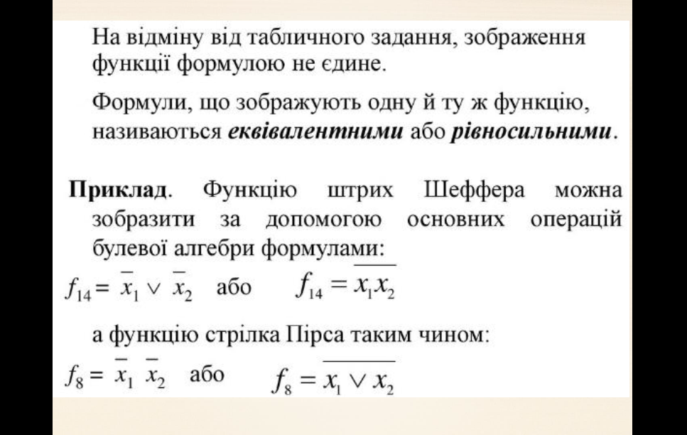

Slide 9
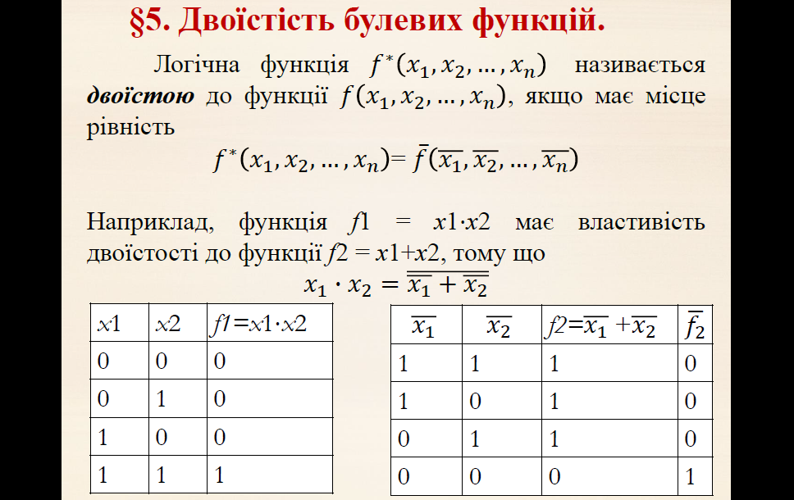

Slide 10


Slide 11
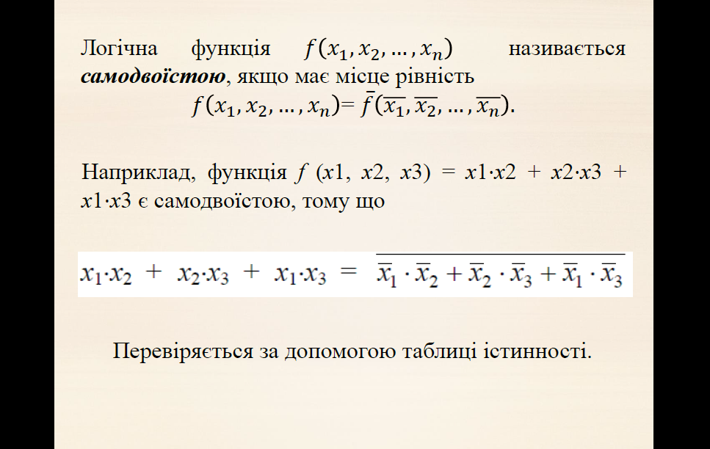

Slide 12
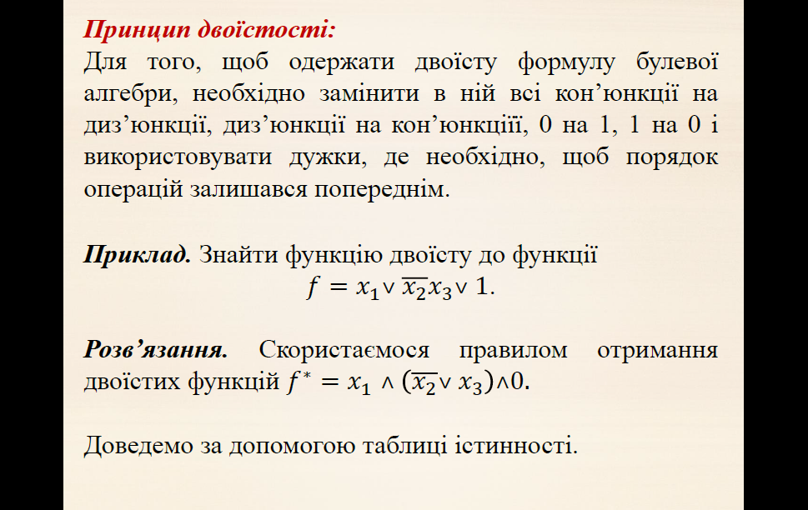

Slide 13
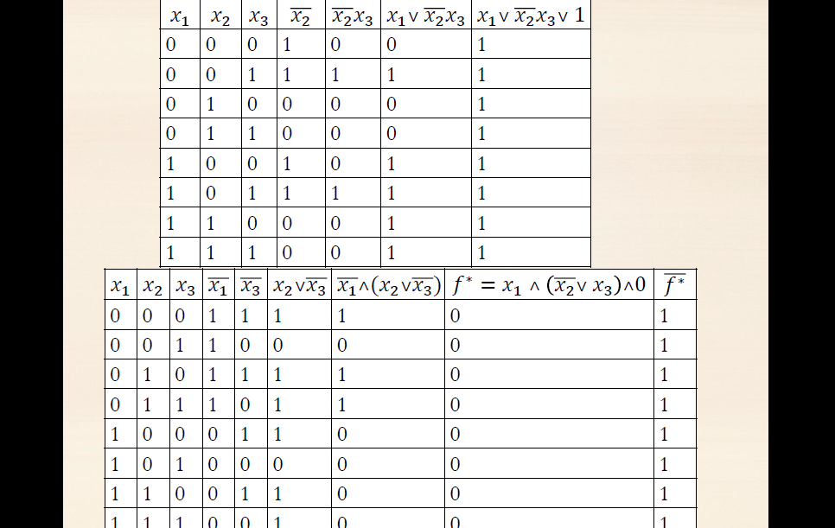

Slide 14
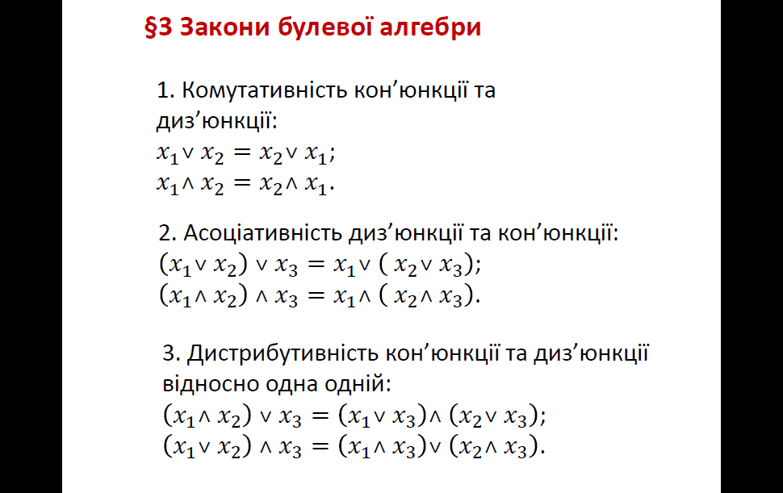

Slide 15
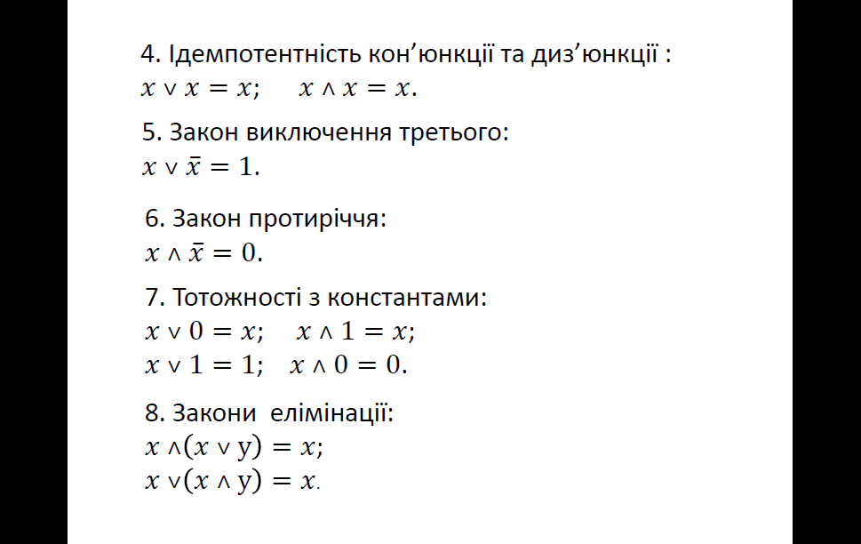

Slide 16
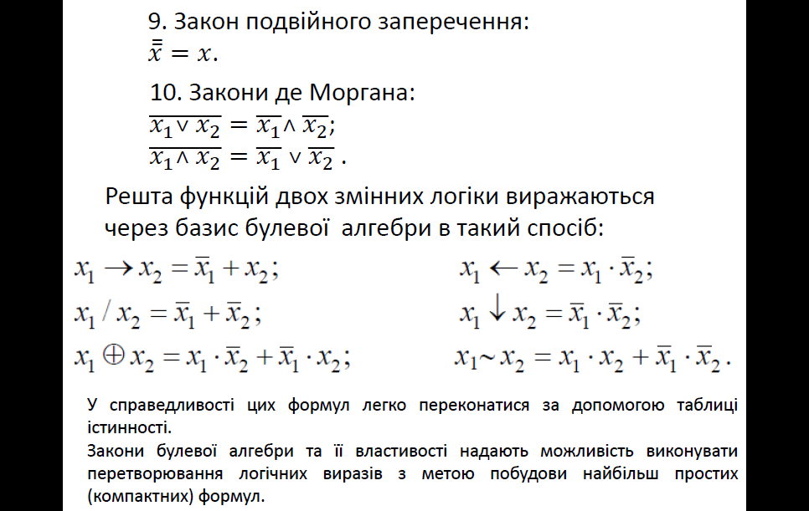

Slide 17
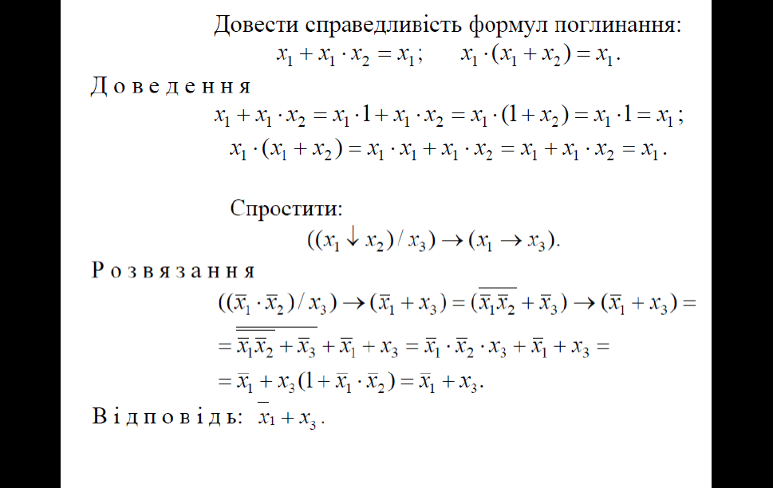

Slide 18

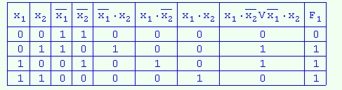
Приклад 1. Побудувати функції
, що реалізуються формулами:
.
Розв'язання. Відповідно визначенню формули
реалізують функції, що задані таблицями істинності.
Таблиця 6.

Slide 19
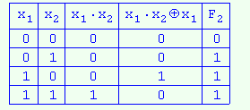
З таблиці 6 видно, що формула реалізує функцію
.
2)
Таблиця 7.
Формула реалізує функцію

Slide 20
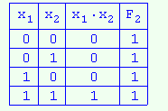
3)
Таблиця 8.
реалізує константу

